Slide 1
Förutsättningar och förändringsprocesser relevanta för regional utveckling och tillväxt
Konferens Växa eller Krympa 2021
25 maj 2021, Wolfgang Pichler

Slide 2
På kort sikt

Slide 3
Pandemins effekter - lärdomar
Krisen har slagit asymmetriskt, tjänstesektorerna hårt drabbade medan industrin snabbt vände upp
Många ingångsjobb i tjänstesektorn – risk för grupper med sämre förankring
Sveriges regioner är nära sammankopplade och krisen har slagit i hela landet. Svårt bedöma långsiktiga effekter. Storstäder hårt drabbade men har samtidigt bättre förutsättningar för snabb återhämtning.
Många företag har ställt om – trender (digitalisering, distansarbete, hållbarhet m.m.) har förstärkts, strukturomvandling sker och detta momentum bör tas till vara för stärkt konkurrenskraft.

Slide 4
Ett momentum för förändring på sikt
stärks av att
Hållbarhetsperspektivet (klimat) är i fokus för många stora och viktiga aktörer (USA, EU, GB, D …)
Drivs även på av organisationer såsom FN, OECD, Energy Agency, Världsbanken, World Economic Forum mm
Återhämtningsplanen – största EU-stimulanspaketet hittills 750 Mrd Euro

Slide 5
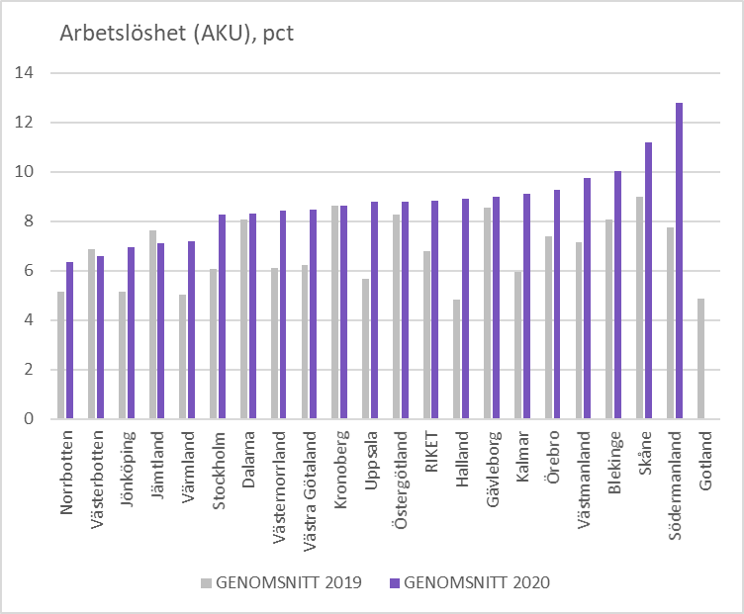
Hur har Norrbotten klart sig under pandemin?

Slide 6
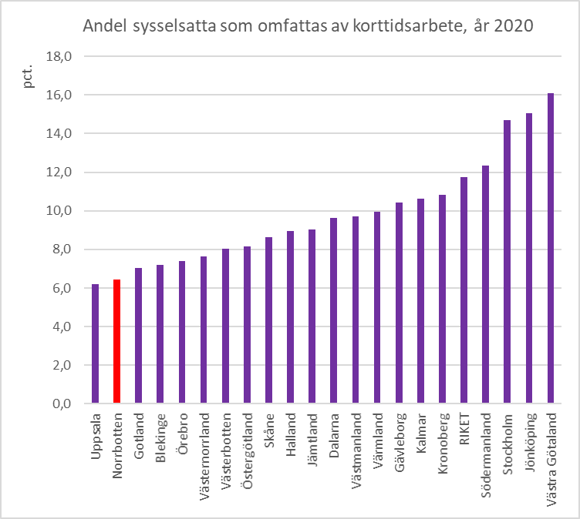
Korttidsarbete
Totalt i Sverige 595 000 anställda
32,6 mrdkr
(beviljat under år 2020)
Norrbotten: 7776 anställda
437 mnkr
(beviljat under år 2020)

Slide 7
På lång sikt

Slide 8
Rapport: Tillstånd och trender för regional tillväxt 2020
Med företag i fokus
Utvecklingskraft
Entreprenörskap, nystartade företag, företagare
Bosättningsstruktur,
Demografi, flyttrörlighet
Infrastruktur, service, tillgänglighet
Hållbarhet
Sysselsatta, byte av jobb, kompetensförsörjning
Social: Hög grad av sysselsatta, inkomster
Konkurrenskraft
Produktivitet, skillnader mellan företag, branscher,
Miljö: CO2-utsläpp, Sveriges miljömål
Ekonomi: Regionalprodukt, resiliens
Utbildning
Geografier kopplad till funktion, plats, stad, stad-land, inrikes-utrikes
Hållbarhetsdimensionerna
mäts mot administrativa geografier
(politiskt ansvar)

Slide 9
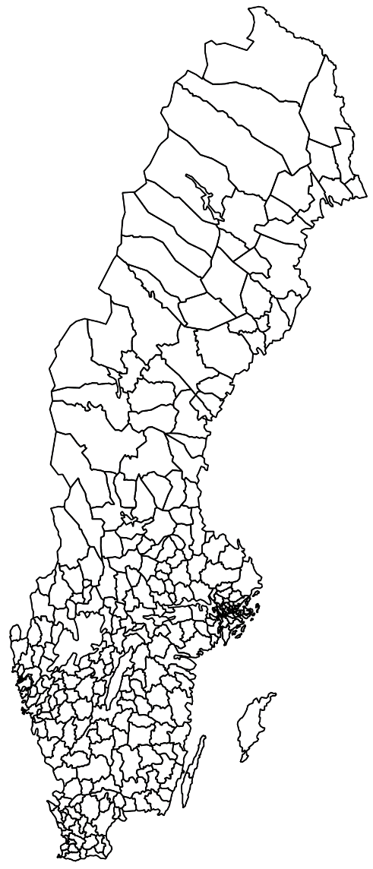
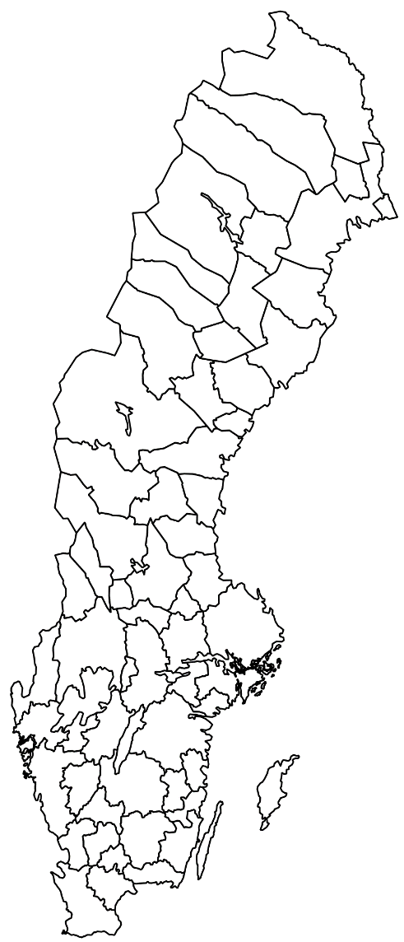
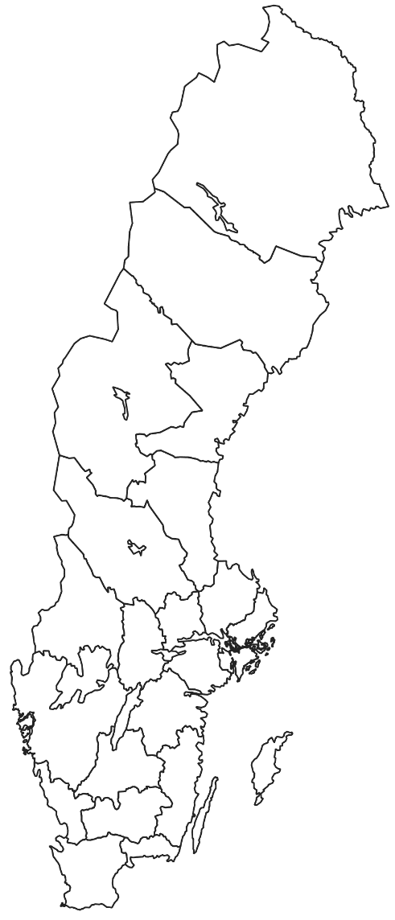
Olika geografier
290 kommuner
(14 i Norrbotten)
60 FA-regioner
(8 i Norrbotten)
49 kommuner
i VGR
33 kommuner i Skåne
Notes:
Kommuner, FA-regioner och län
Funktionella Analysgregioner som baserar på arbetspendling över kommungränser och på historiska utvecklingstrender och framtidsprognoser.
Många kommuner ingår i ett större ekonomisk sammanhang
Län och kommuner är politikens arena

Slide 10
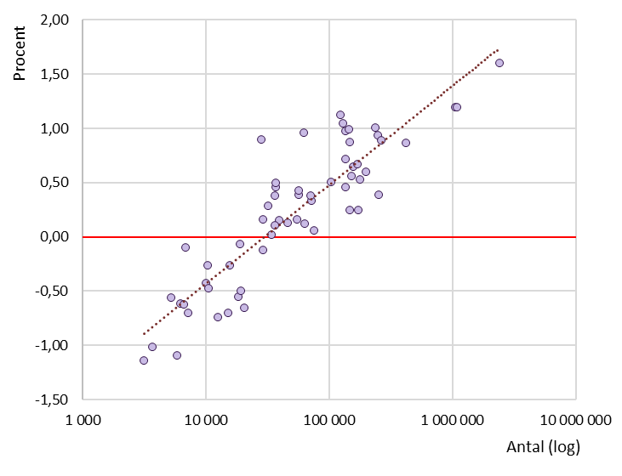
Den viktigaste resursen
Befolkningsförändring 2009-2019
(FA-regioner, procent, genomsnitt per år)
19 av 60 FA-regioner har en negativ befolkningsutveckling (7 finns i Norrbotten)
97 procent av Sveriges befolkning bor i FA-regioner med befolkningstillväxt
Störst befolkningstillväxt i storstadsregioner
… men fler FA-regioner har en positiv befolkningsförändring
Notes:
Totalt ökade Sveriges befolkning med 1 miljon invånare under perioden.
Från och med vilken storlek växer regioner – under 1990-talet 125 000
under 2000-talet 105 000
under 2010-talet 30 000

Slide 11
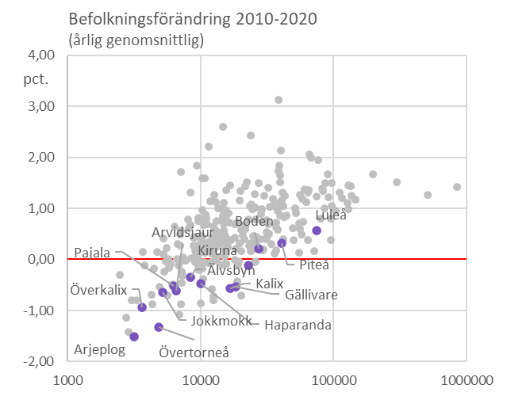
Befolkningförändring

Slide 12
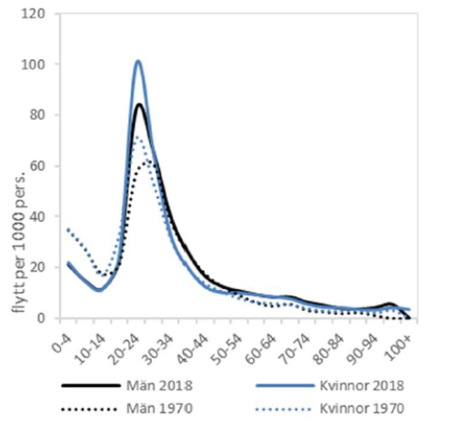
Stabila demografiska trender
Flyttintensitet – unga flyttar oftast
Inrikes födda – utrikes födda (kvinnor/män)
1970-talet – 2010-talet (kvinnor/män)

Slide 13
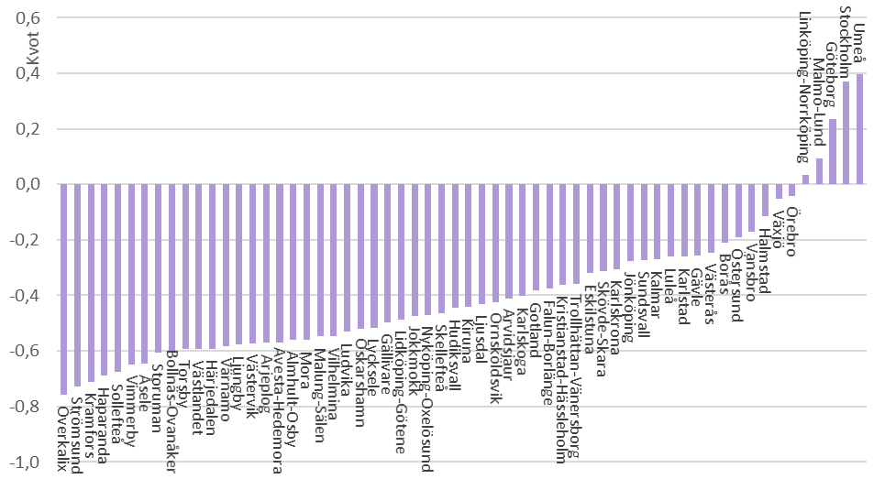
Svårt med kompetensförsörjning!
Äldre arbetskraft ersätts inte av yngre kvinnor och men som är på väg in på arbetsmarknaden i mindre FA-regioner
Stora och ökande regionala skillnader vad gäller utbildningsnivån hos arbetskraften
Unga vuxna flyttar sällan hem igen/eller välja mindre regioner efter studier
Var hamnar unga vuxna efter studier?
Notes:
En del av befolkningsomflyttning beror också på utbildningsystemet
Bra för Sveriges konkurrenskraft, men det kvarstår problem med kompetensförsörjning för mindre regioner

Slide 14
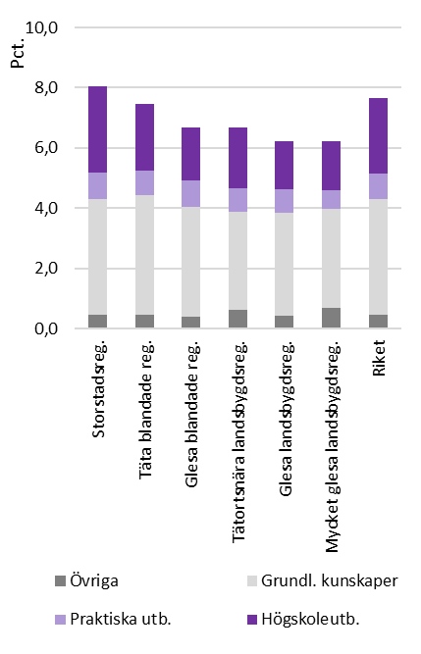
Vad kan göras åt det?
Kompetensförsörjning och lärandet är centralt även framöver! Ta vara på det momentum i den pågående samhällsomställningen
Grundskolans (gymnasieskolans) kvalitet är viktig för att locka till sig (invandrar)-familjer (arbetskraft) att bosätta sig
Uppmuntrar ungdomar att plugga vidare på områden som gynnar den regionala näringslivet
Möjlighet till vidareutbildning och livslångt lärande utanför städerna måste stärkas och anpassas till lokala behov
att locka kvinnor till teknikyrken och industri (enklare att byta jobb och sprida kunskaper)
Viktig med kommunala samarbeten inom hela utbildningssystemet (och samordning gentemot utbildningsanordnare, LTU mfl).
Även mindre företag måste vara med på tåget
Andel personer 30-64 år som deltar i vidareutbildningar

Slide 15
Omställningen är redan på gång!
Norrbotten har goda förutsättningar
  Absoluta konkurrensfördelar vad gäller råvaror, energi
  Industrin är en viktig aktör, men det finns även andra näringar som är viktiga
  Hög produktivitet i näringslivet totalt (ok tillgänglighet till bredband, men det finns utrymme för förbättringar)
  Framåtanda
  Men, delvis ökande inomregional regionala skillnader!
Den regionala förflyttningen går både snabbt och långsamt!
  Stegvis omställning och förändrade kompetensbehov
  Alla delar av regionen och invånare måste gynnas av omställningen på sikt!
  Beroende av inflyttning och hur regionen uppfattas utifrån (attraktivitet)
Produktivitetsutveckling inom
näringslivet

Slide 16
Kunskapsunderlag från Tillväxtverket
Tillstånd och trender för regional tillväxt 2020 https://tillvaxtverket.se/vara-tjanster/publikationer/publikationer-2021/2021-03-17-tillstand-och-trender-for-regional-tillvaxt-2020.html
Pandemins kostnader https://tillvaxtverket.se/vara-tjanster/publikationer/publikationer-2021/2021-04-20-pandemins-kostnader---effekter-pa-produktion-och-jobb-i-sveriges-regioner.html
Städer och lands­­­­bygder https://tillvaxtverket.se/vara-tjanster/publikationer/publikationer-2020/2020-12-15-stader-och-landsbygder---forskning-fakta-och-analys.html
Geografier som inte syns https://tillvaxtverket.se/vara-tjanster/publikationer/publikationer-2021/2021-04-23-geografier-som-inte-syns.html
Kommersiell service ger robustare samhälle https://tillvaxtverket.se/vara-tjanster/publikationer/publikationer-2021/2021-04-15-kommersiell-service-ger-robustare-samhalle.html
Kompetens­försörjning i landsbygder https://tillvaxtverket.se/statistik/vara-undersokningar/kompetensforsorjning/2020-04-24-kompetensforsorjning-i-landsbygder.html

